Slide 1
1
モータモデルシミュレータ
3
5
モータプラントモデル
6
2
直流電圧
交流電圧
角速度
インバータ
プラントモデル
モータ等価回路演算部
モータ回転運動演算部
交流電流
直流電流
電磁トルク
直流電流
7
半導体素子消費電力
モータ損失演算部
機械損
4
鉄損
インバータ損失演算部

Slide 2
1
モータモデルシミュレータ
14
3
モータプラントモデル
パラメータ演算部
6
2
モータ
パラメータ
5
角速度
直流電圧
交流電圧
インバータ
プラントモデル
モータ等価回路演算部
モータ回転運動演算部
交流電流
直流電流
電磁トルク
直流電流
半導体素子消費電力
7
モータ損失演算部
機械損
4
鉄損
インバータ損失演算部

Slide 3
導通損失
演算部
導通損失
ドレイン-ソース間電流
理想スイッチモデル
ドレイン-ソース間電圧
スイッチング損失演算部
+
+
スイッチング損失
+
半導体素子消費電力
ゲート信号
Vf損失
演算部
ボディダイオード電流
Vf損失

Slide 4
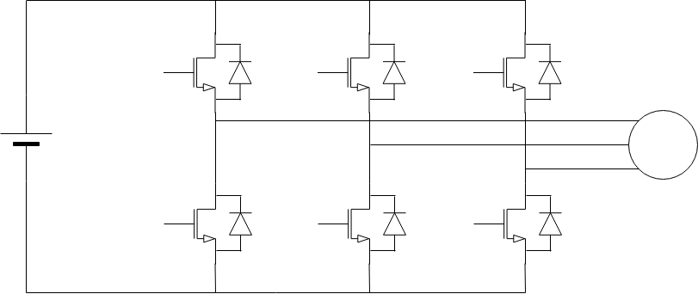
2
インバータプラントモデル
9
9
9
3
8
9
9
9

